Slide 1
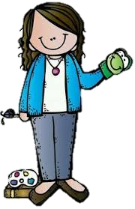
Diario de campo de la alumna practicante Jardín de niños “Eutimio Alberto Cuellar Goribar” 2°A Nombre de la alumna practicante Diana Sofia Gutierrez Zapata

Slide 2
Diario de la alumna
Jardín de niños “Eutimio Alberto Cuellar Goribar”
2°A
Nombre de la educadora practicante
Diana Sofia Gutierrez Zapata
25 de marzo de 2021
Los alumnos mandan las evidencias por semana en la recopilación del álbum
Los alumnos se dividen en dos grupos para tomar las salas de Facebook y se conectan en días rotativos, se conectaran el viernes en un horario de 10 y 11 am.

Slide 3
De la intervención de la clase virtual reflexiona acerca de:
¿Cómo desarrolle la clase?
El día de hoy se realizo un video en el cual se explicaron las dos actividades, en base a los aprendizajes de aprende en casa, haciendo la observación en que se cambiaron los días, del jueves y viernes para tener la clase virtual el día viernes.
Se realizo como primera actividad una explicación de las tradiciones y costumbres así como se menciona la costumbre de hacer desfiles y disfrazarse para el día de la primavera, así como los padres de familia o familiares también, se incluyen al comentarles a sus hijos o familiares si ellos también lo realizaron cuando eran pequeños.
Como segunda actividad se observo y escucho un cuento en ingles en donde se mencionan las partes del rostro así como se identifican y se practican en casa.
¿Que mejoras puedo realizar?
Seguir realizando las actividades con materiales que se encuentran en casa asi como realizar las actividades mediante algún juego.

